Slide 1
Sprawozdanie za 2024 r.
Biblioteka Publiczna Miasta i Gminy w Czerniejewie
Filia w Żydowie

Slide 2
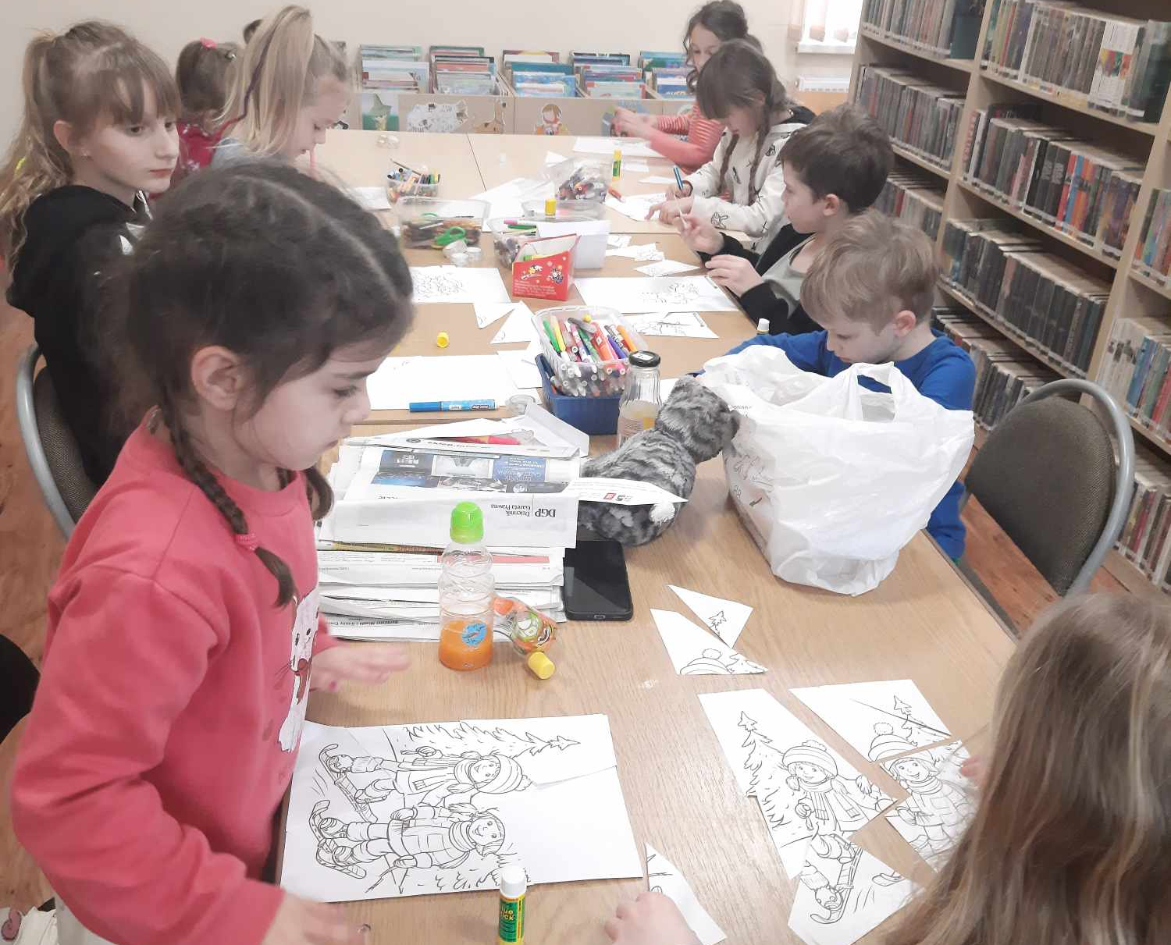
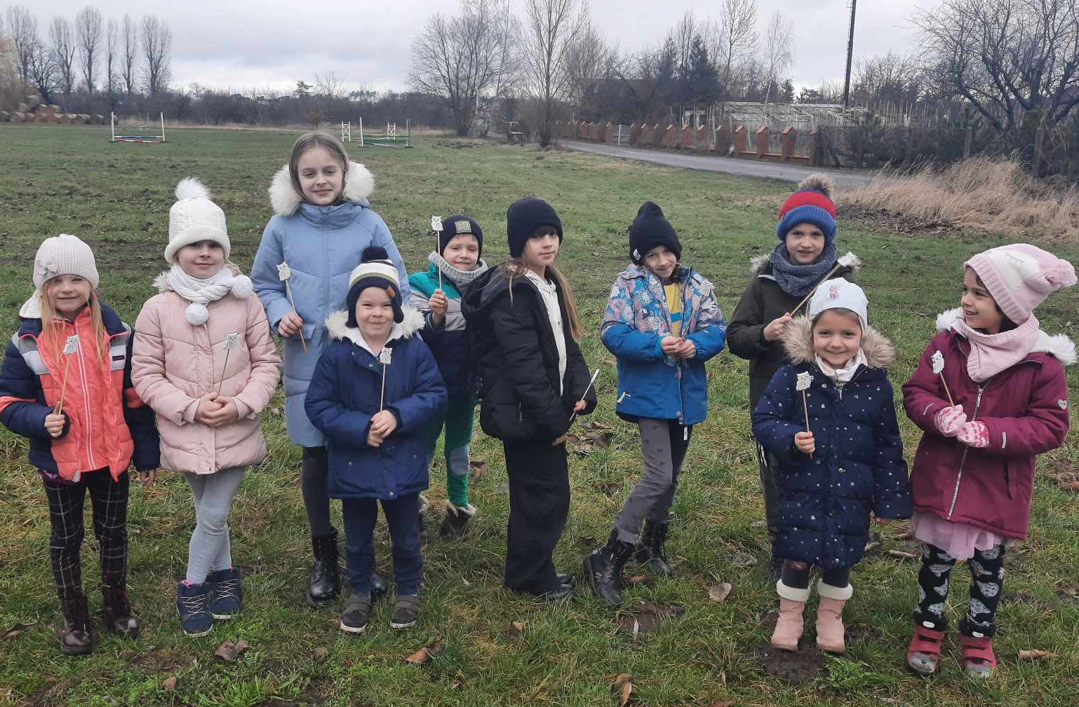
FERIE 2024

Slide 3
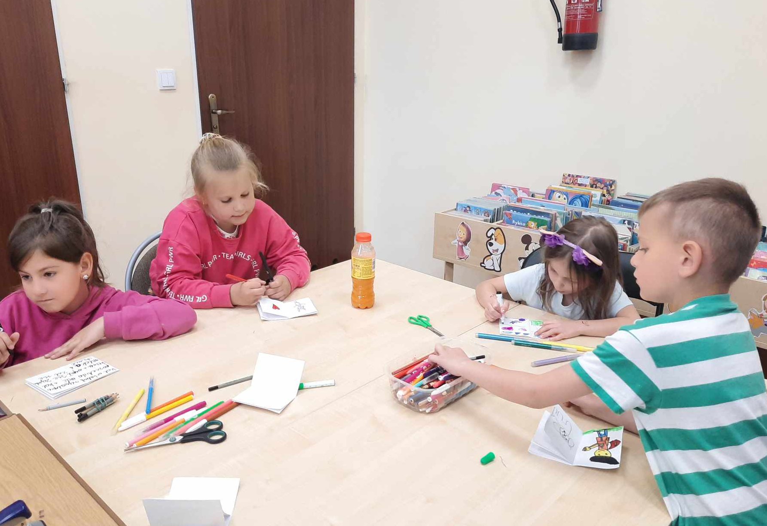
TYDZIEŃ BIBLIOTEK 2024

Slide 4
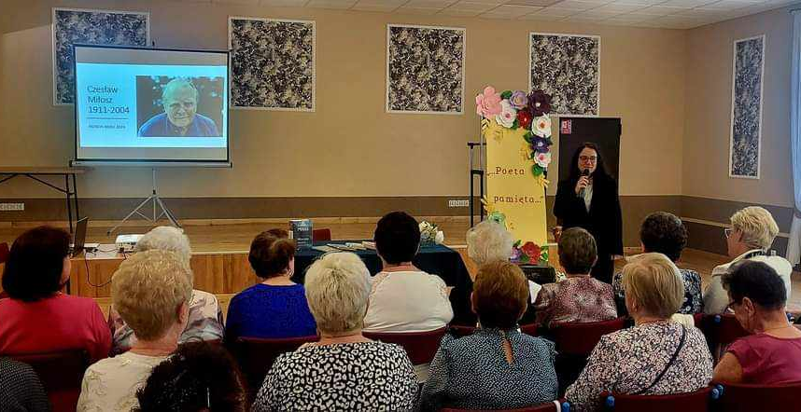
CZAS NA POEZJĘ – CZESŁAW MIŁOSZ

Slide 5
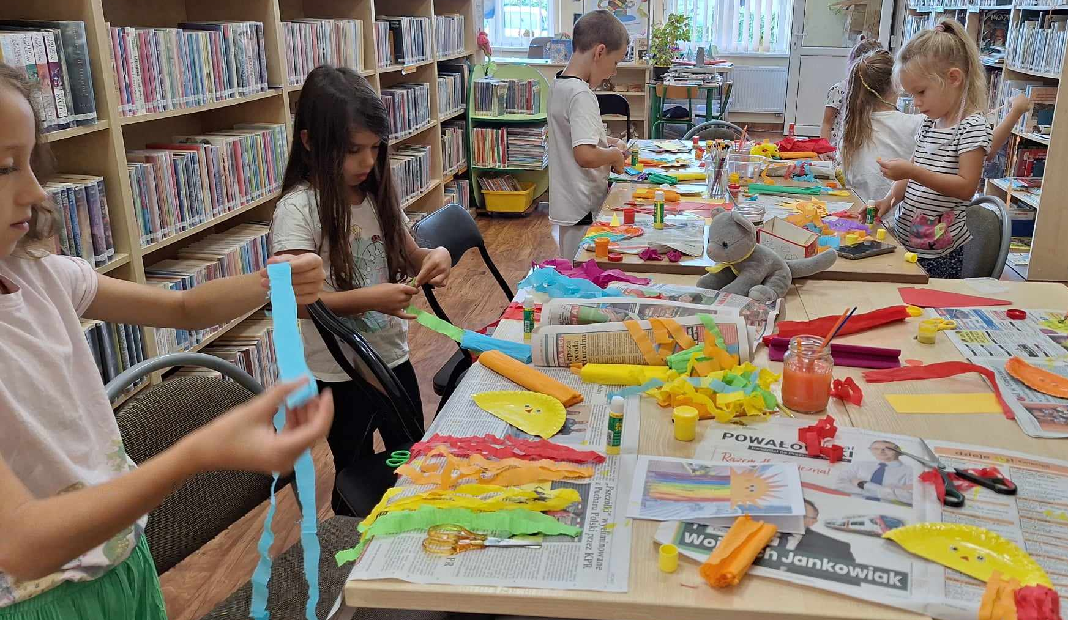
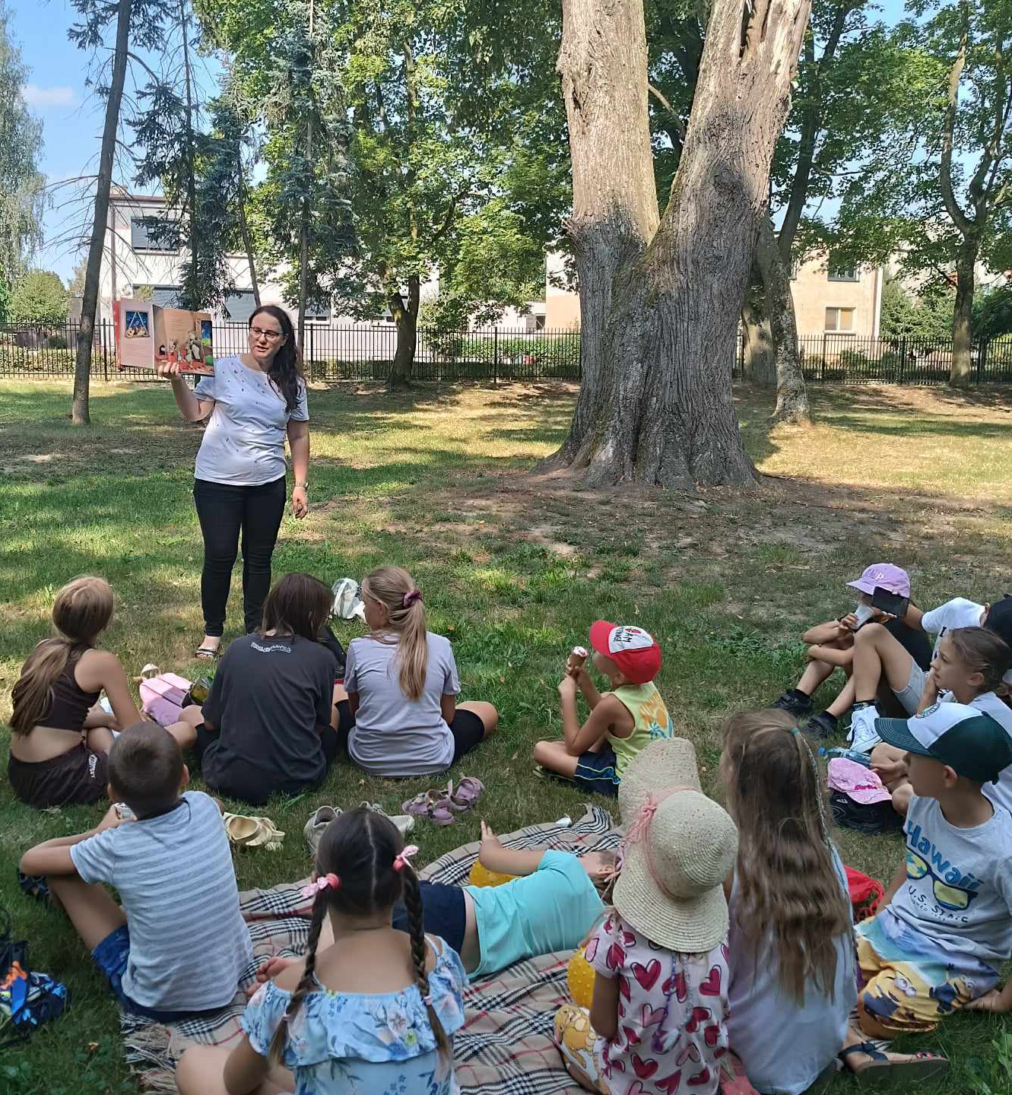
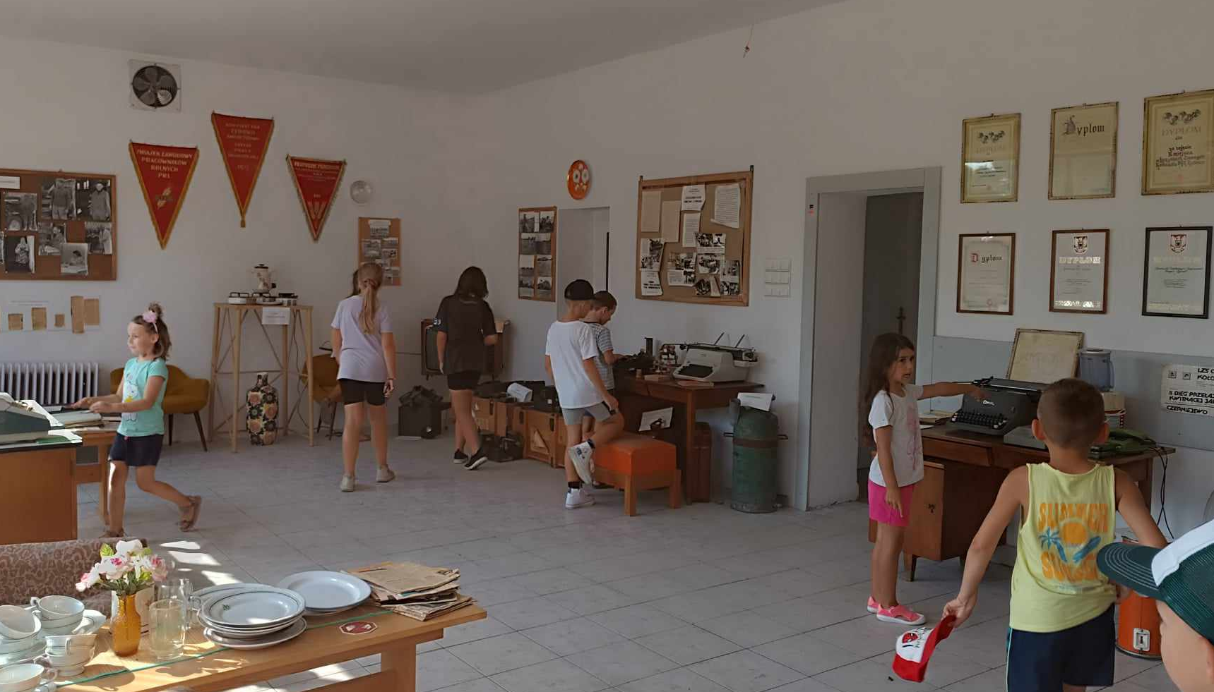
WAKACJE 2024

Slide 6
NARODOWE CZYTANIE 2024

Slide 7
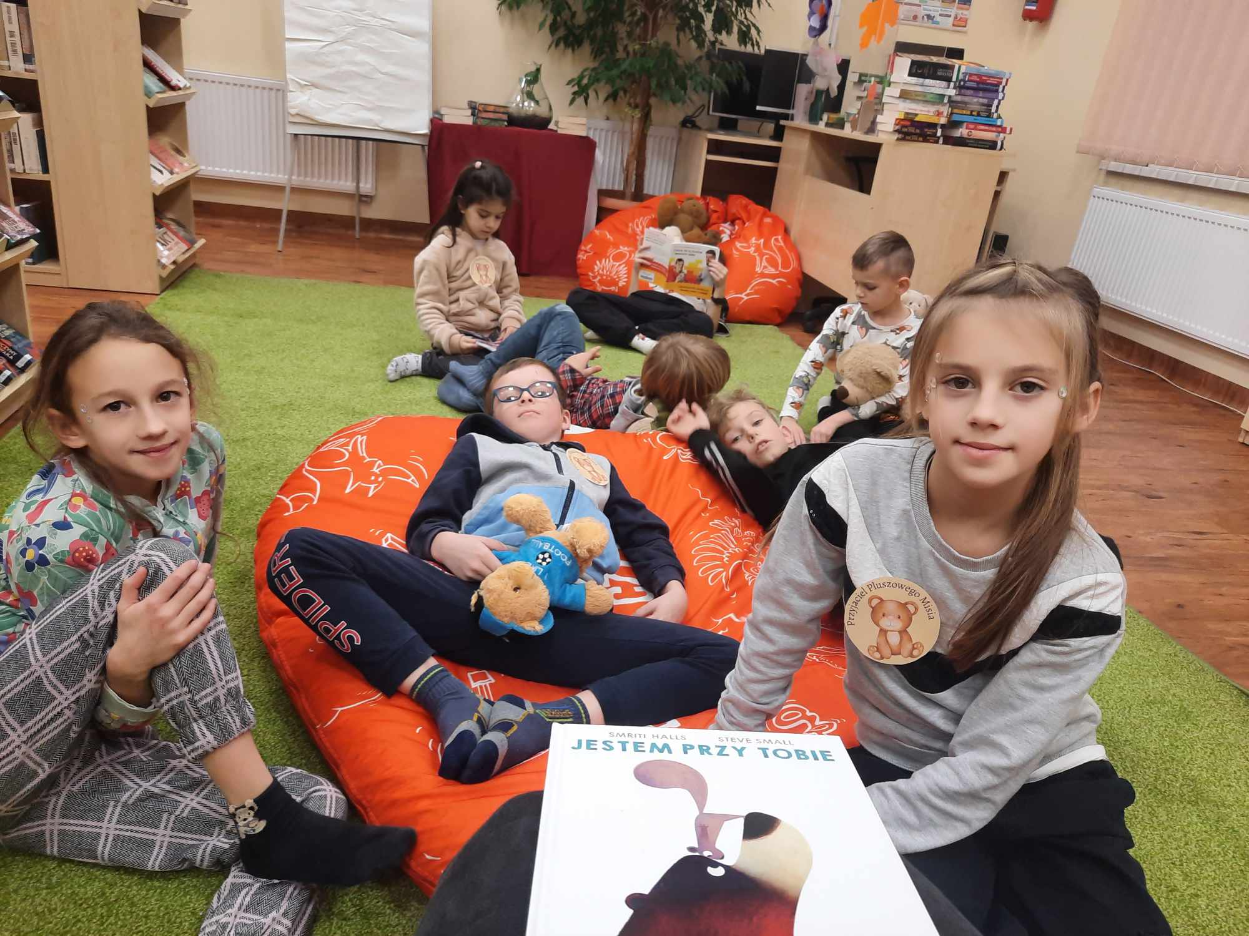
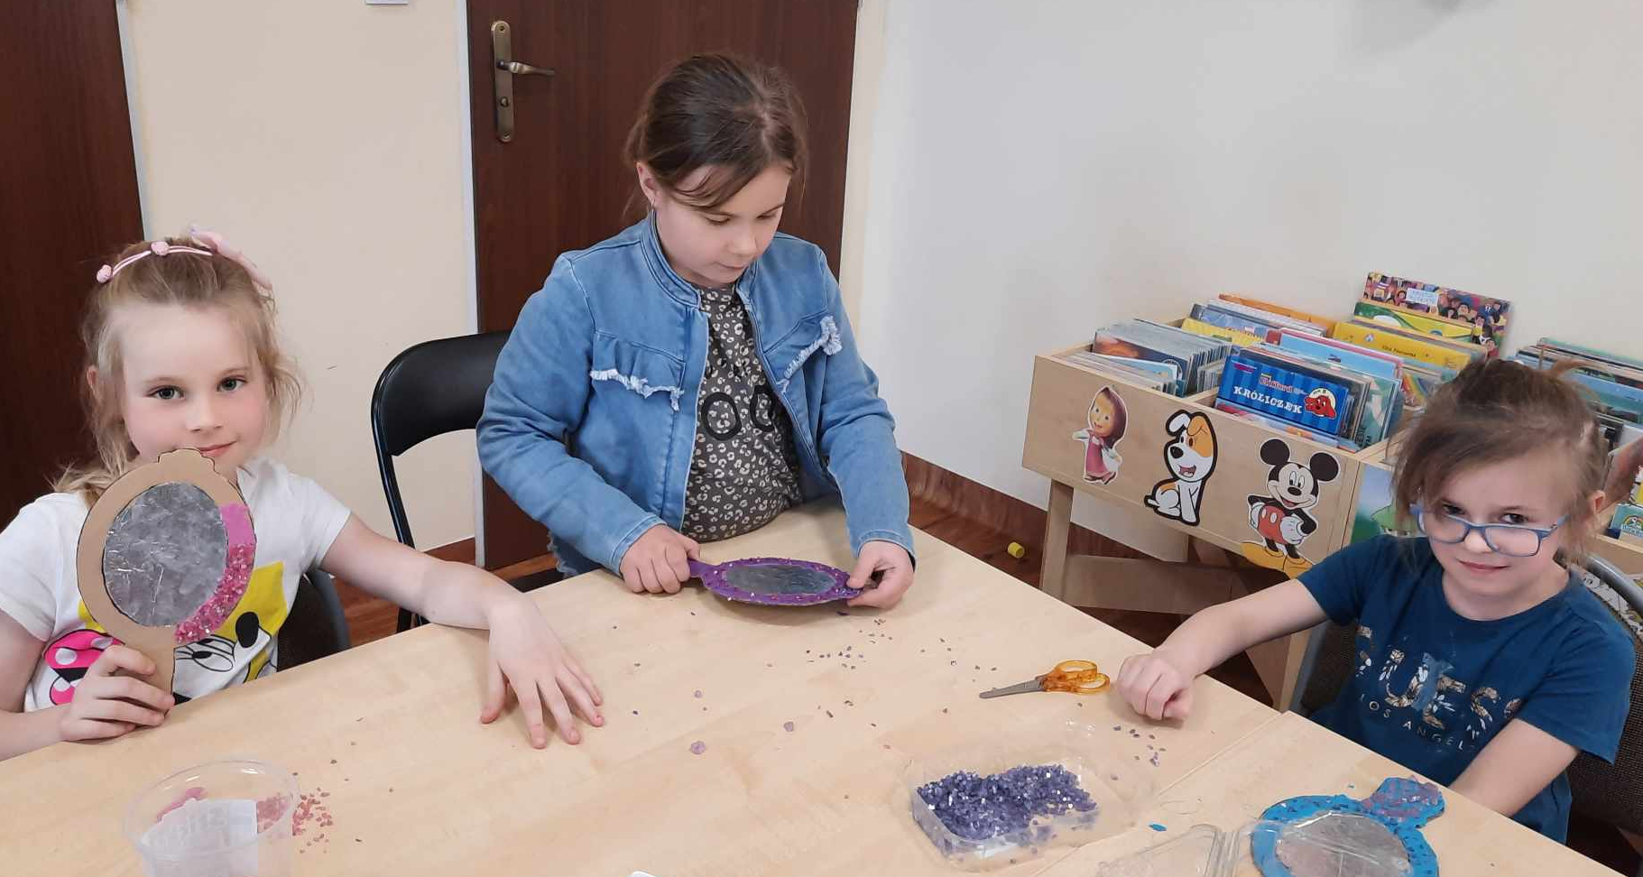
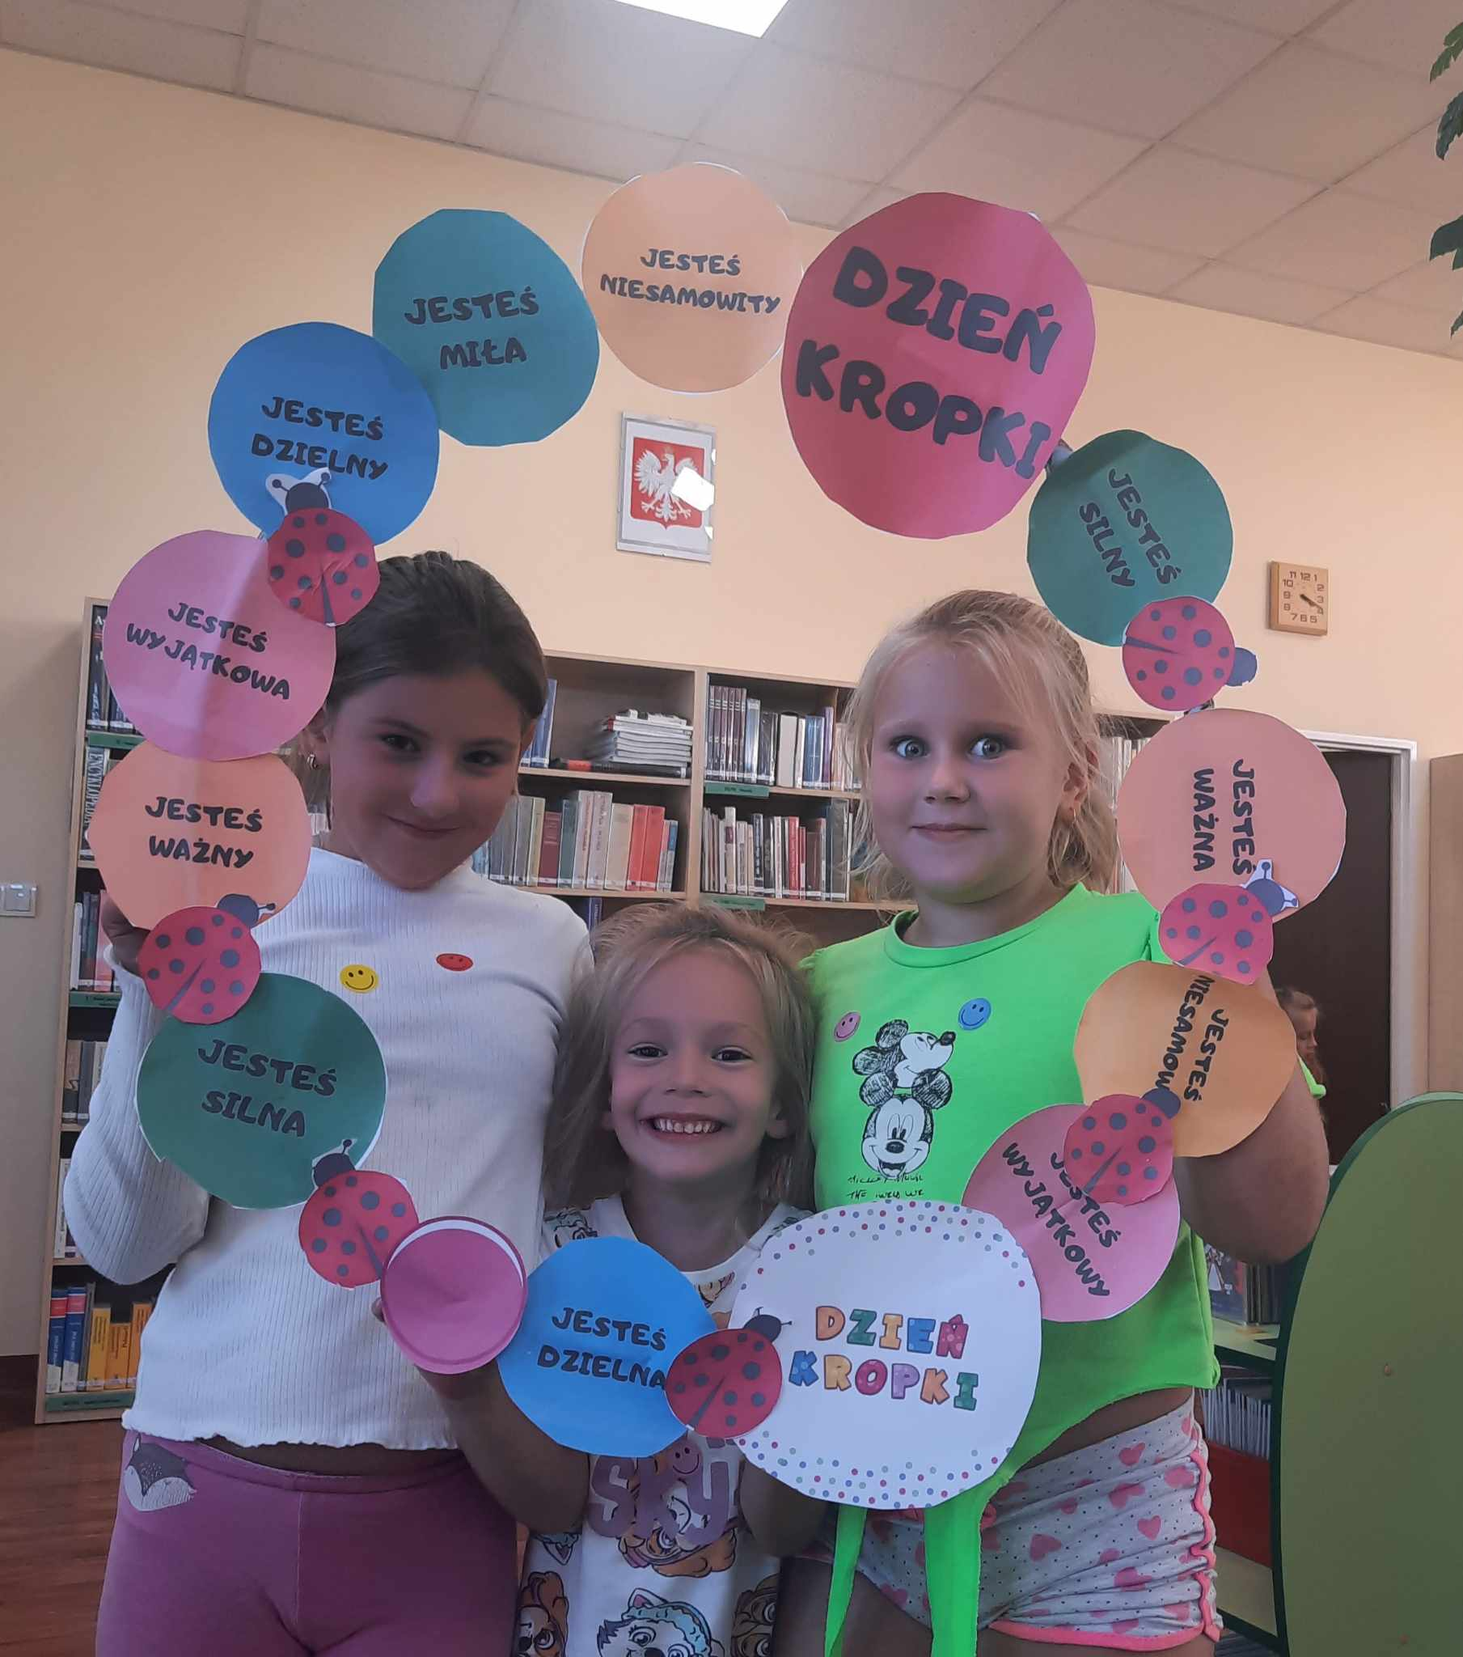
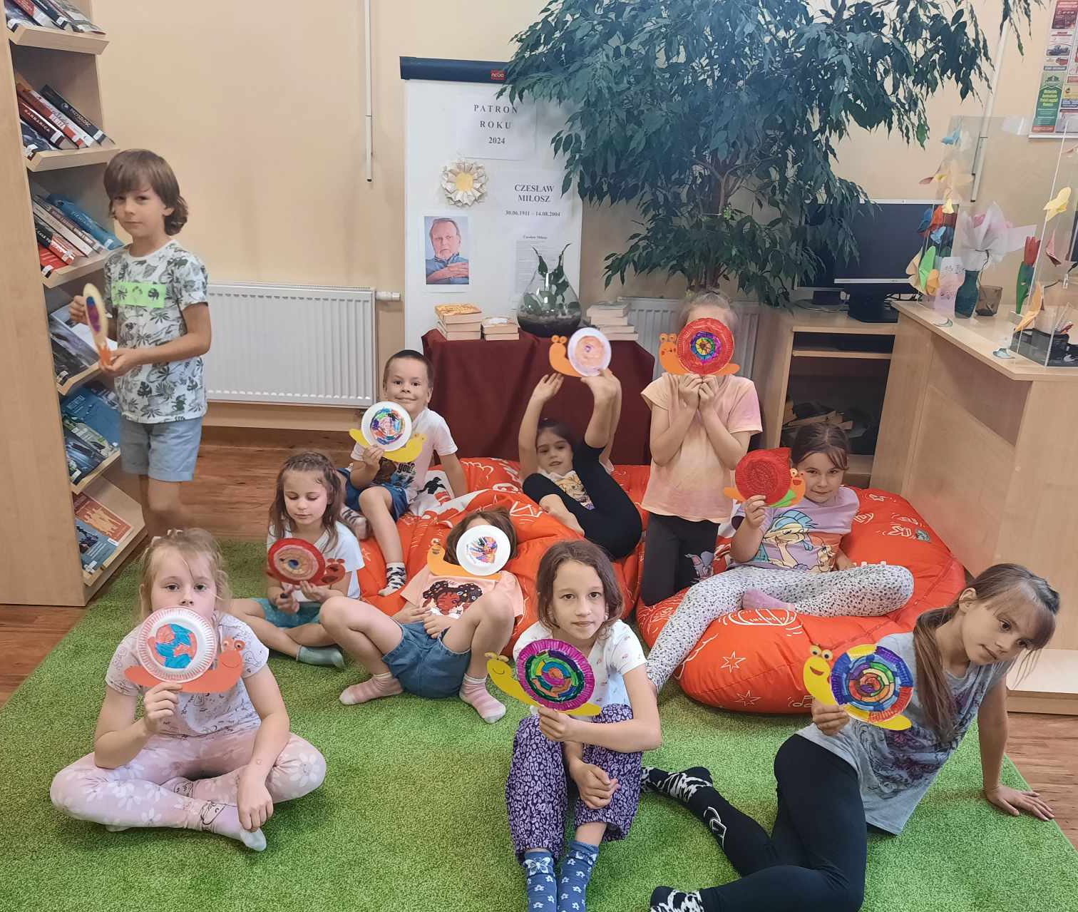
POPOŁUDNIOWE ZAJĘCIA PIĄTKOWE

Slide 8
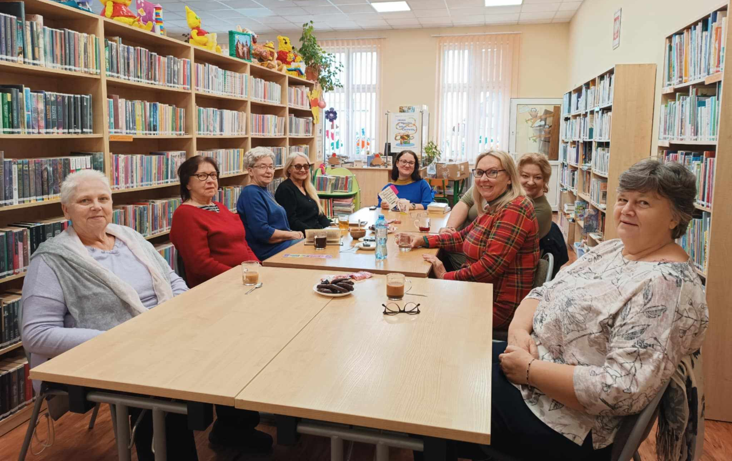
POGADAJMY O KSIĄŻCE – klub dla dorosłych

Slide 9
BOOKTEEN – klub książki dla młodzieży

Slide 10
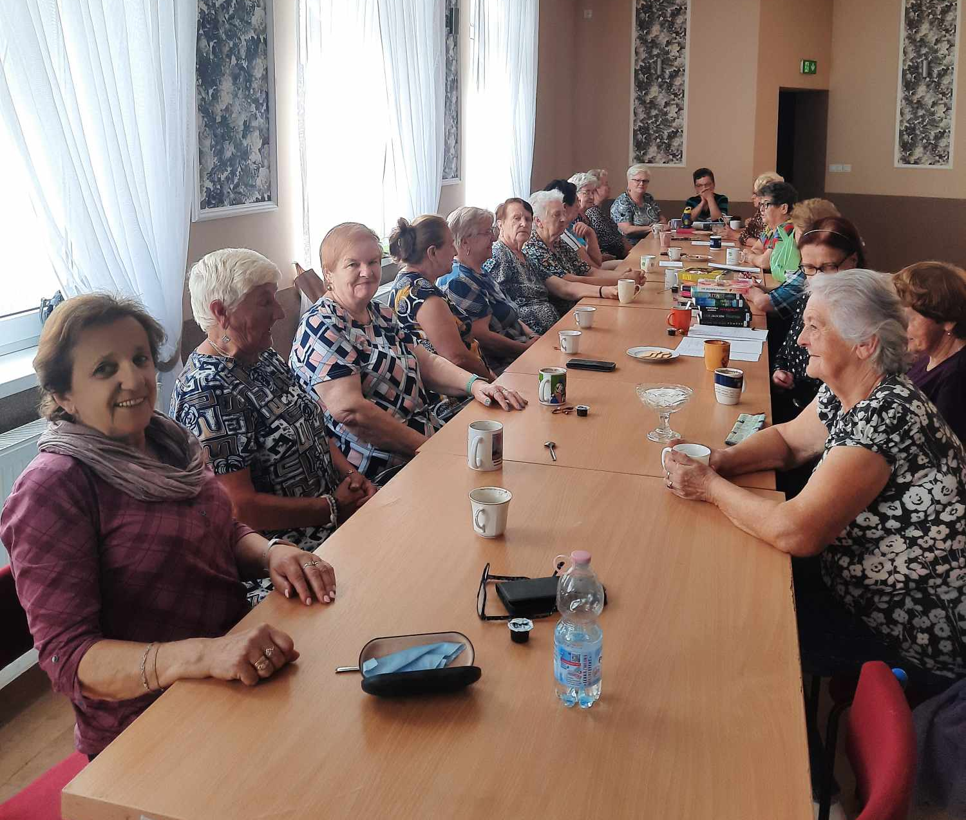
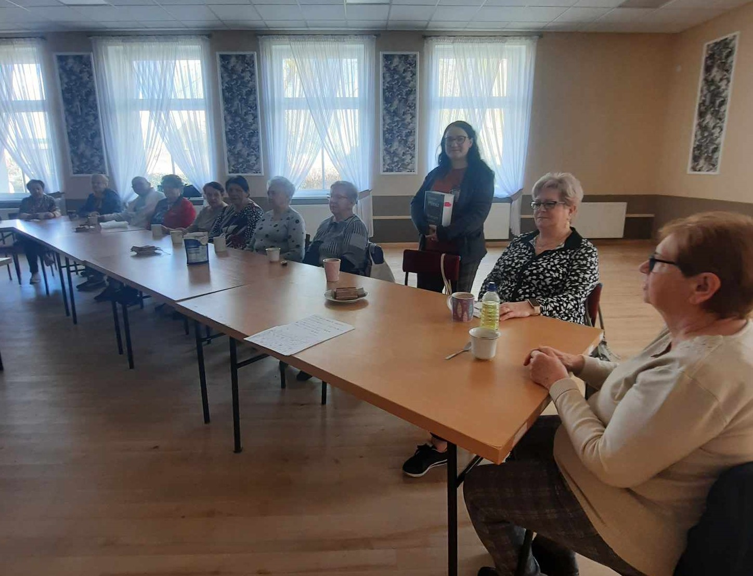
SPOTKANIE Z KSIĄŻKĄ – w Klubie Seniora w Żydowie

Slide 11
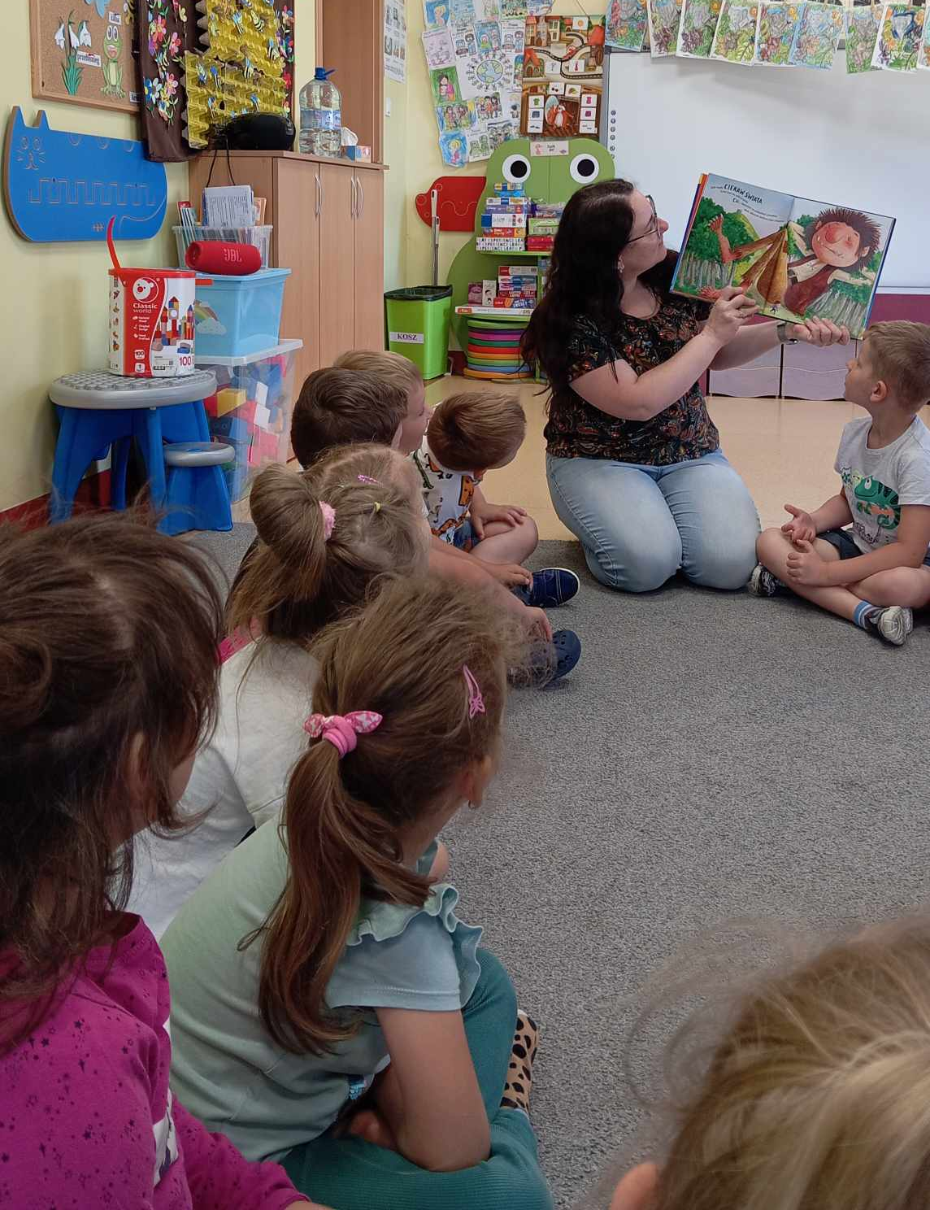
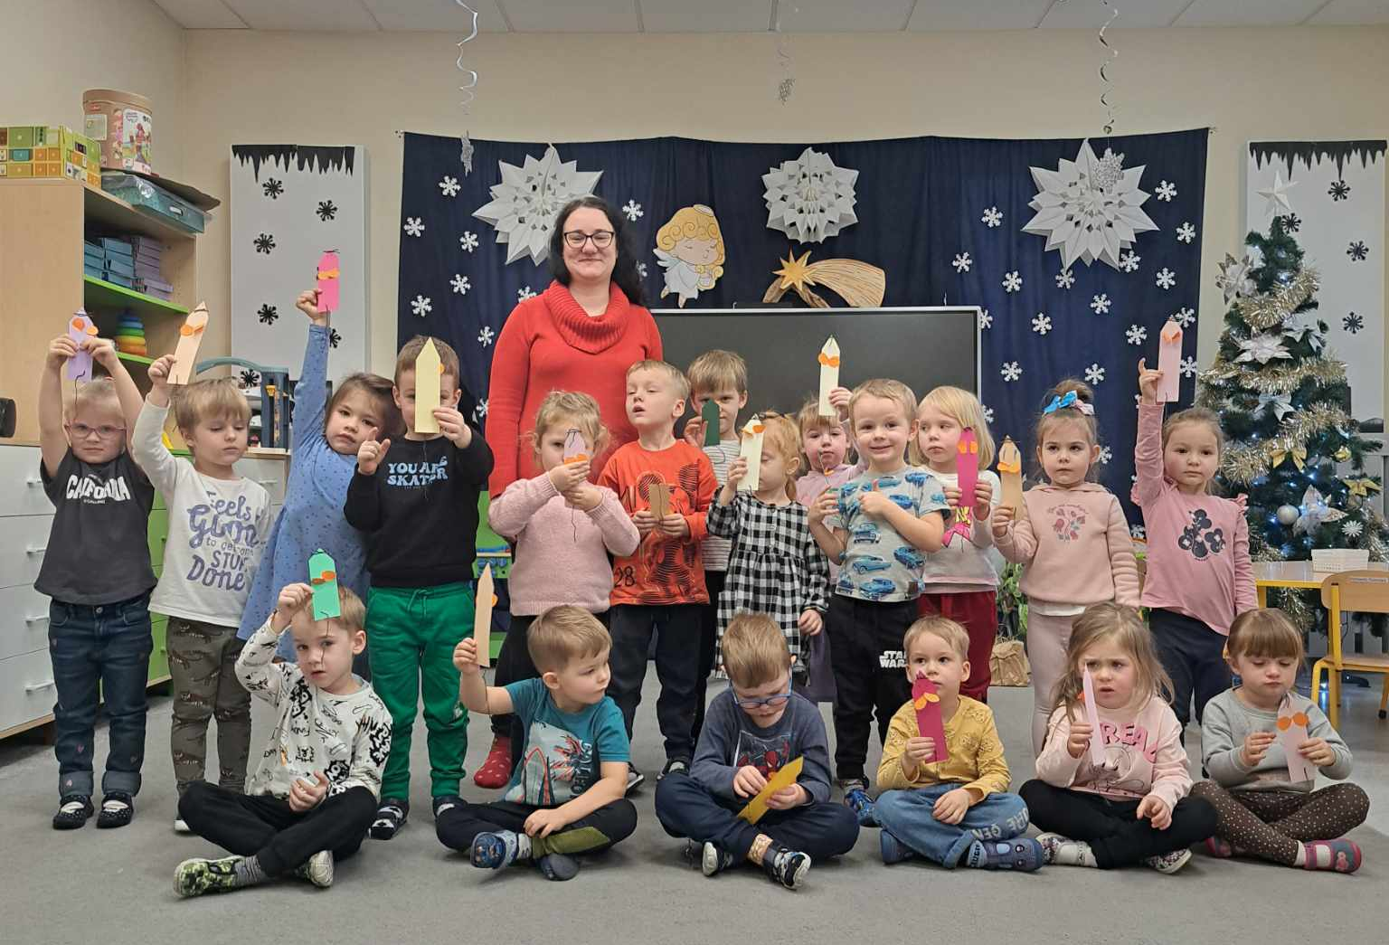
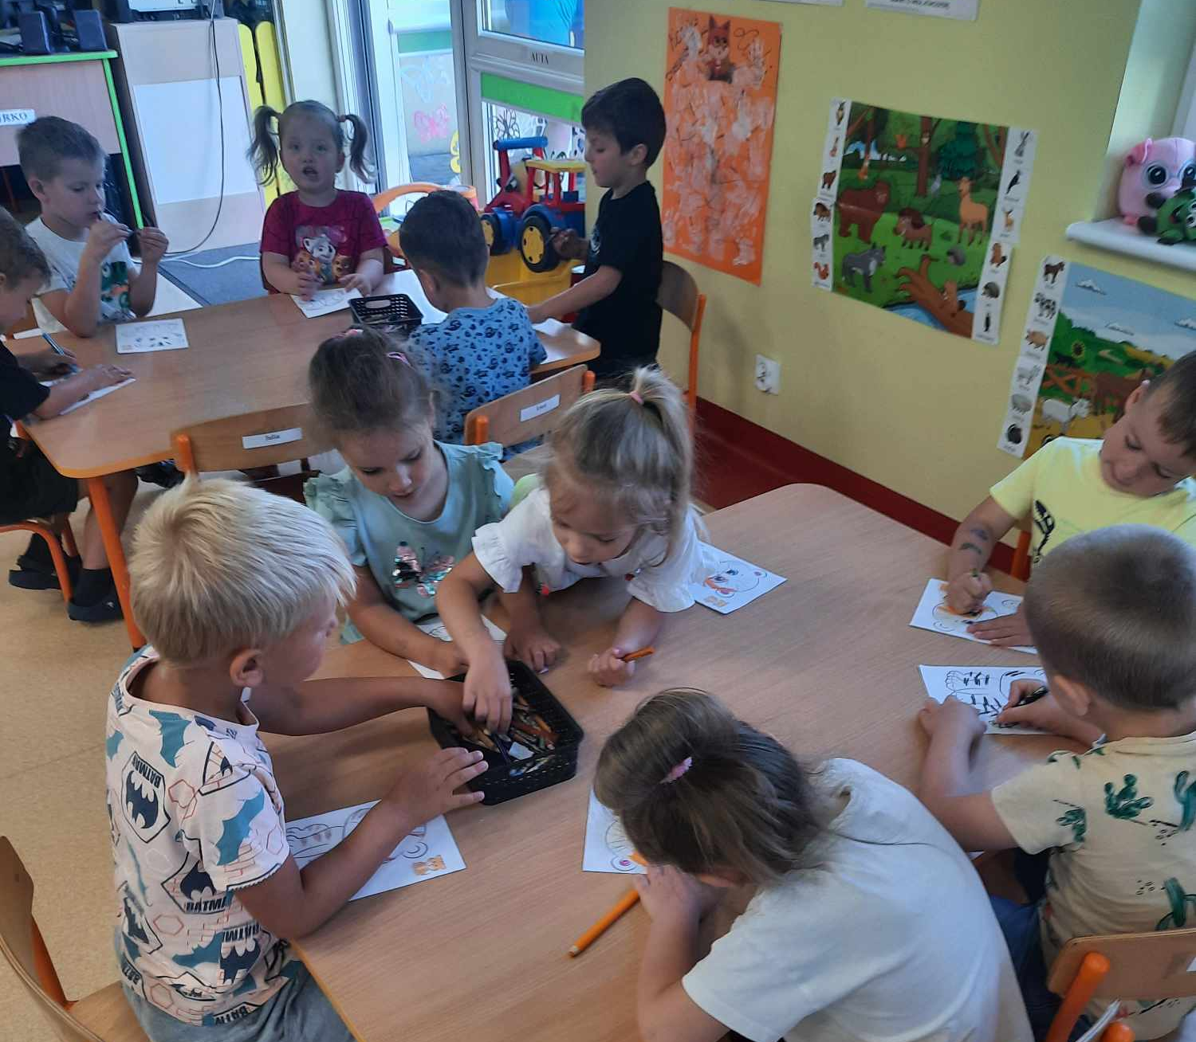
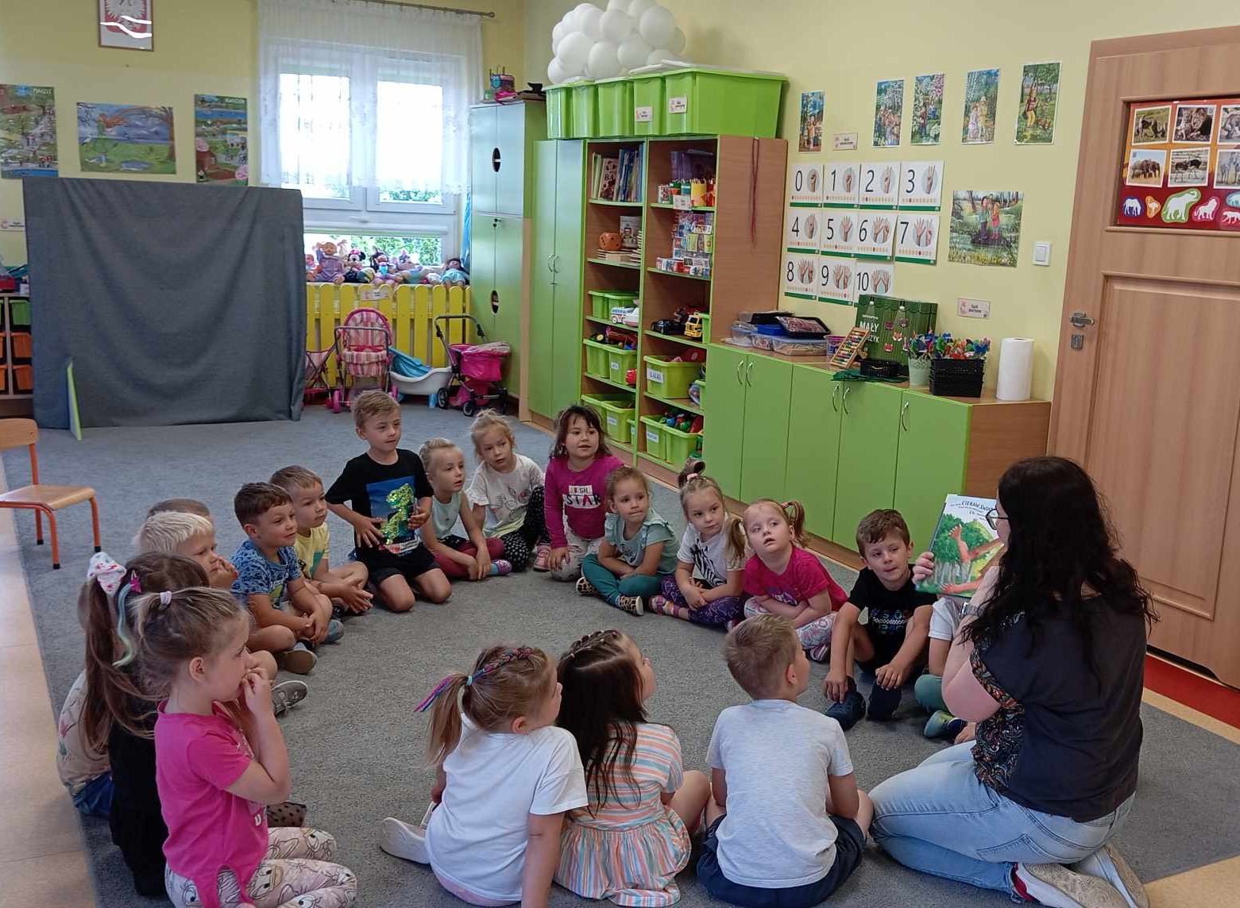
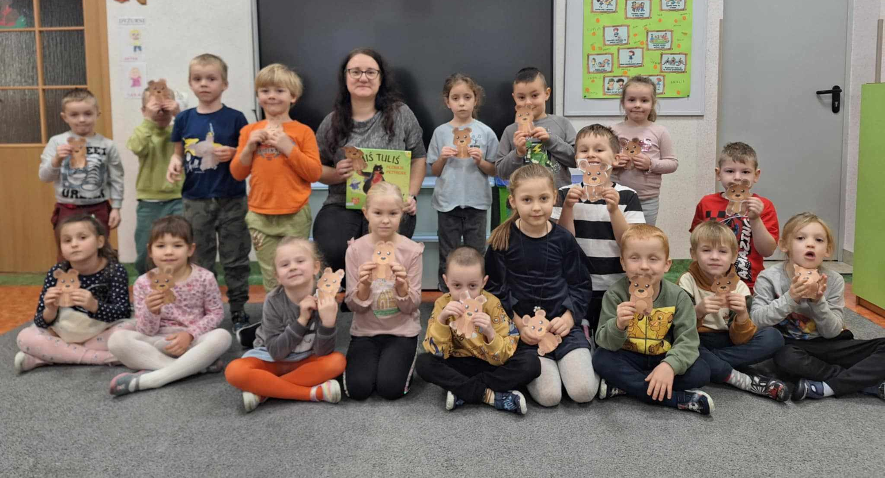
CZYTANIE NA DYWANIE – współpraca z Przedszkolem Leśna Polana

Slide 12
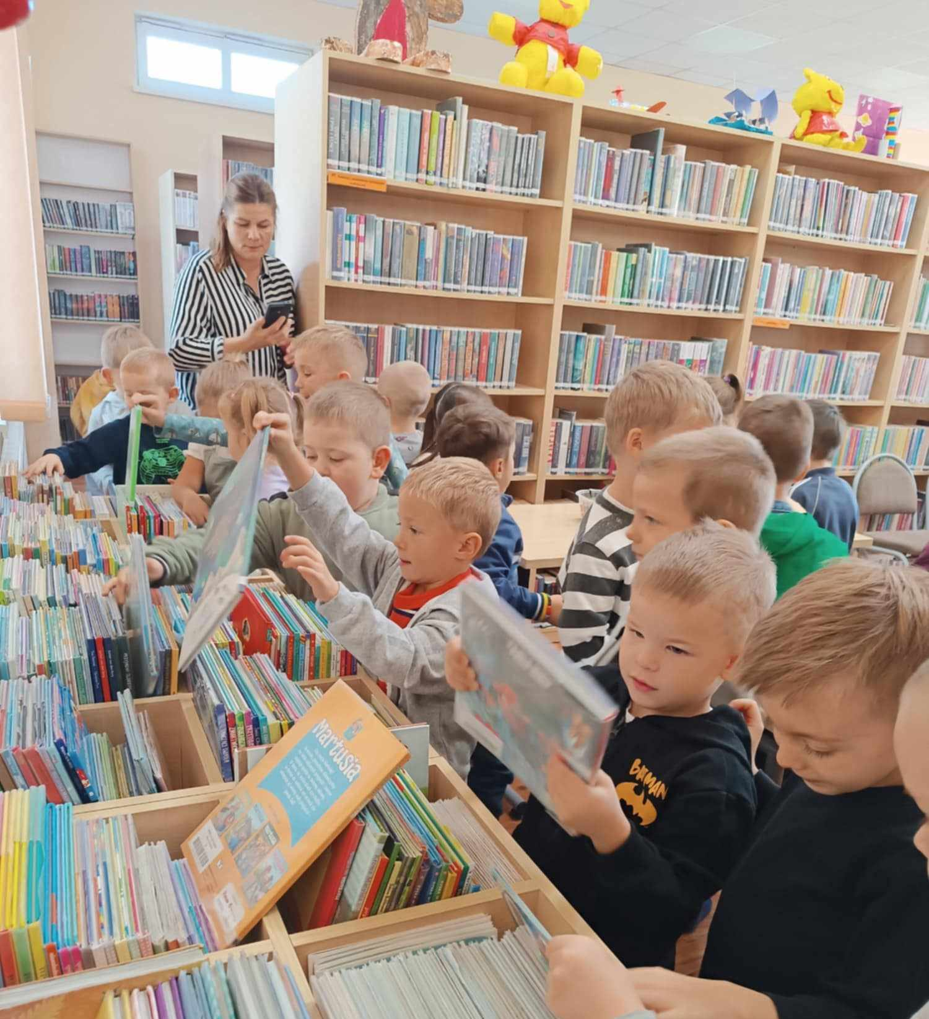
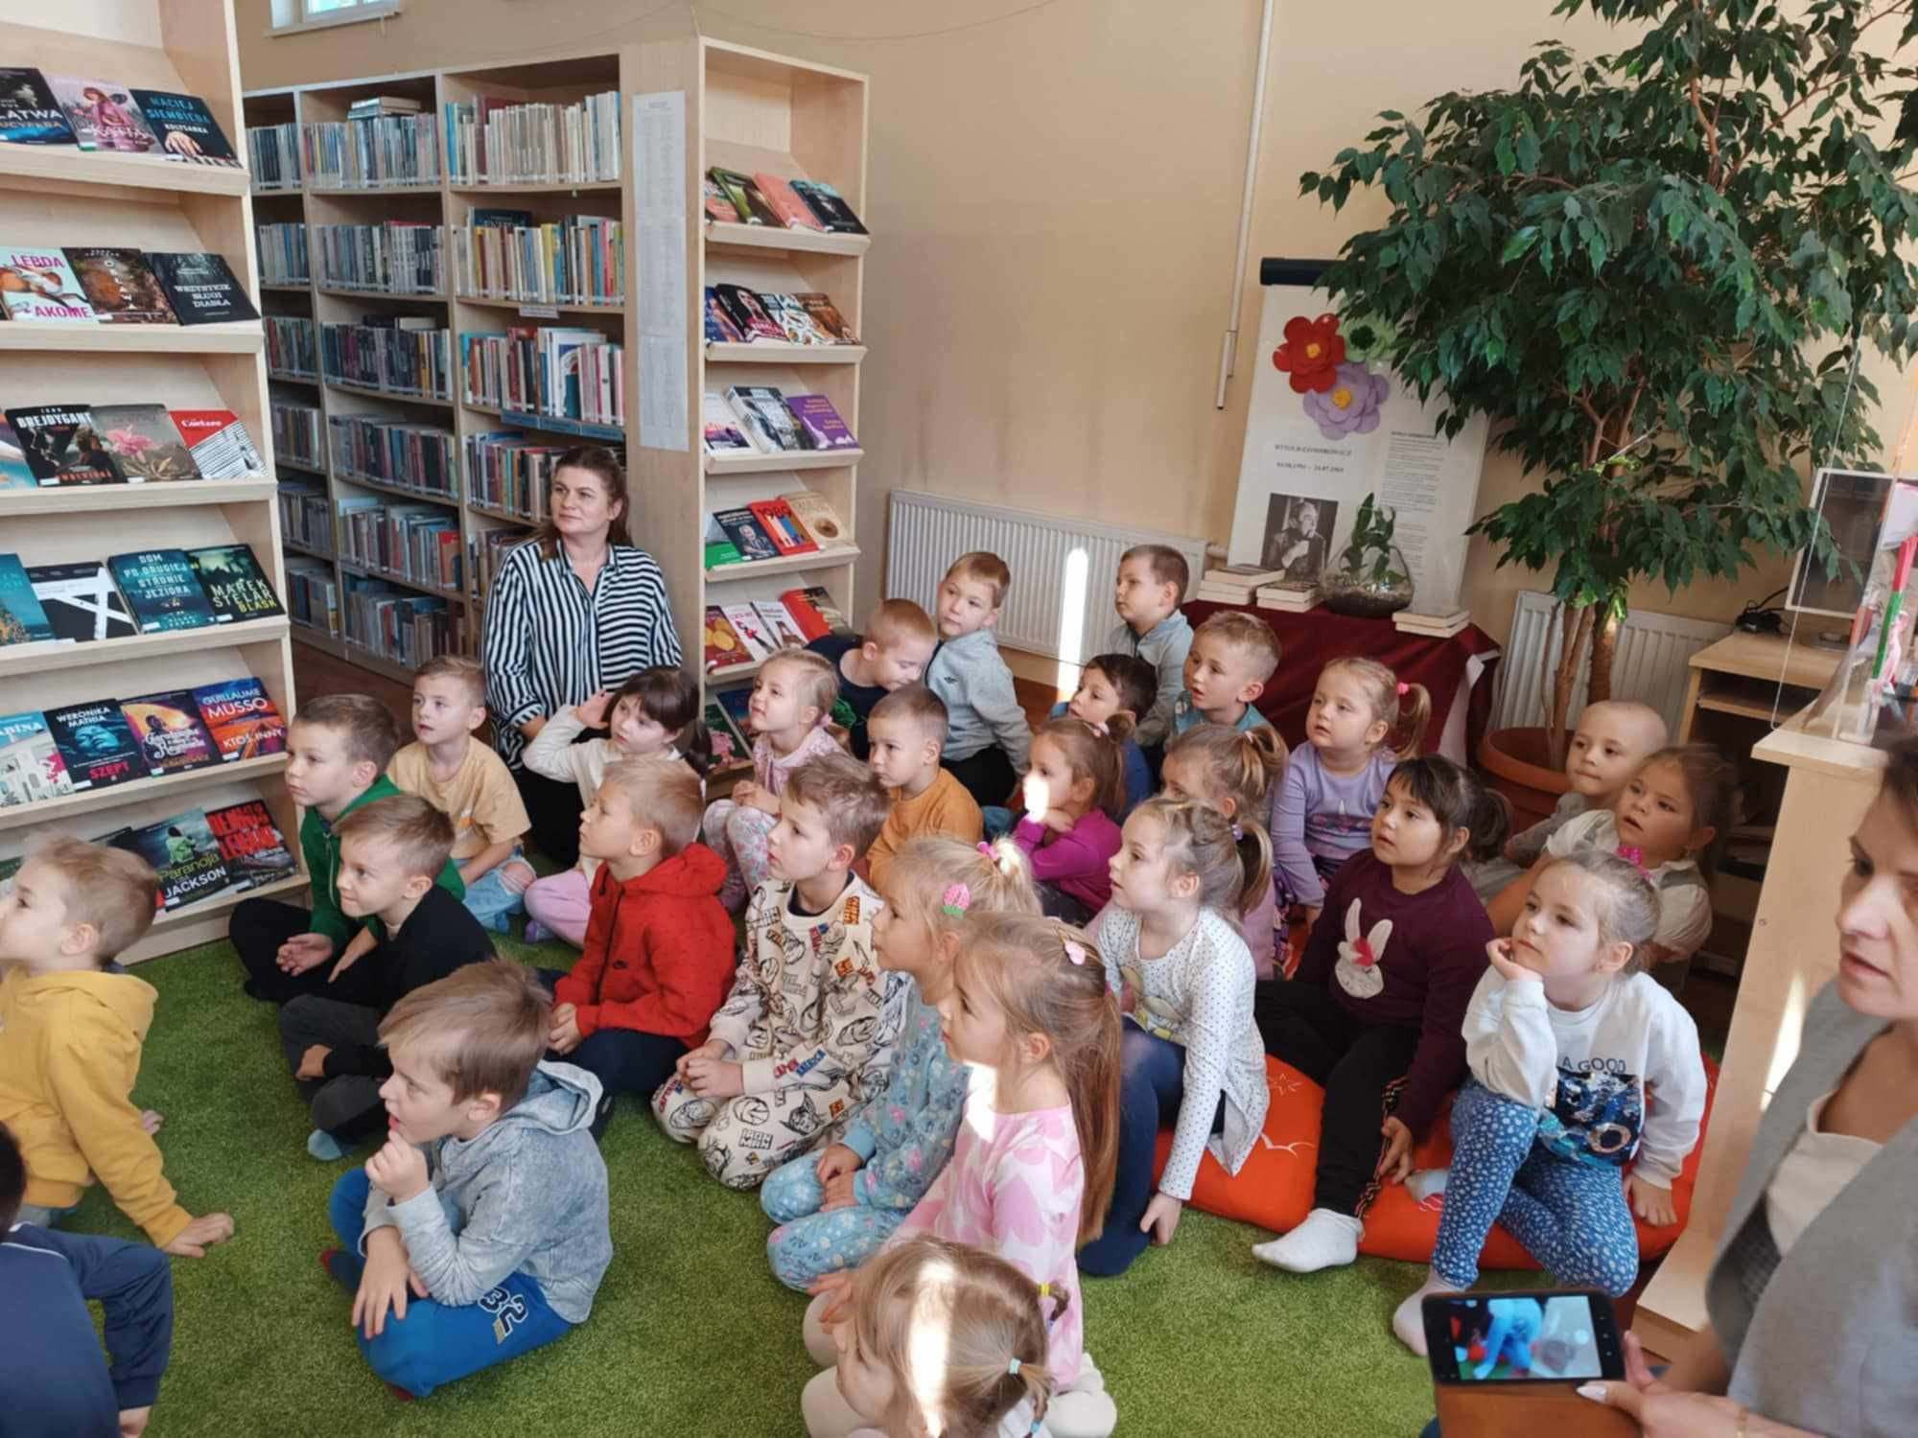
PRZEDSZKOLAKI W BIBLIOTECE

Slide 13
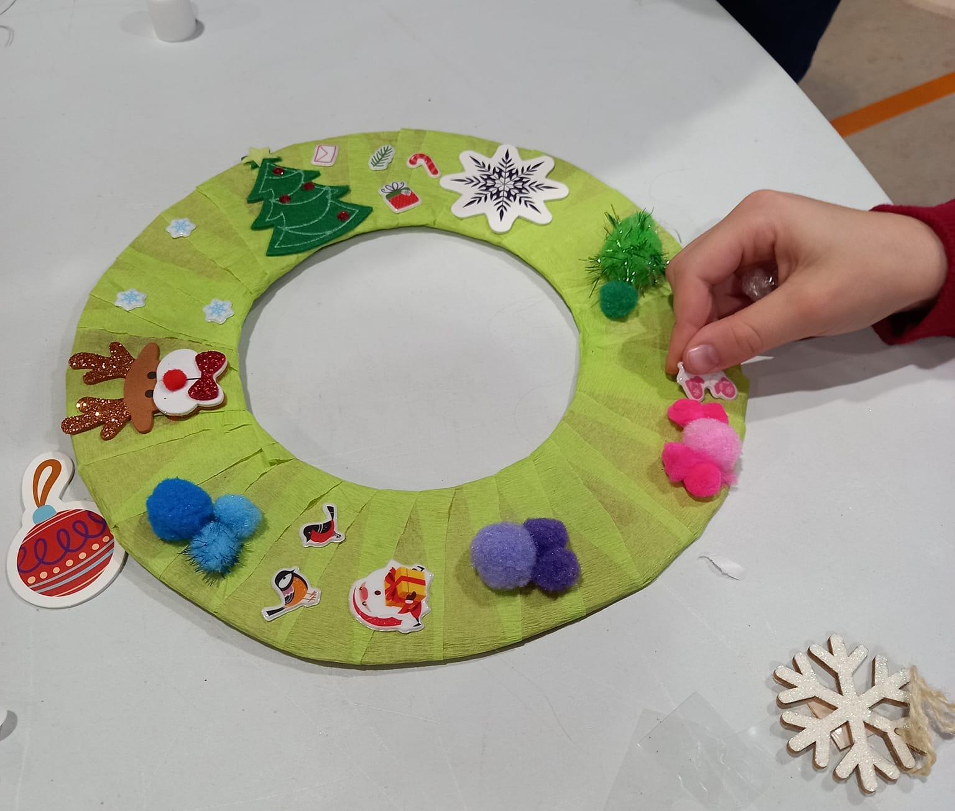
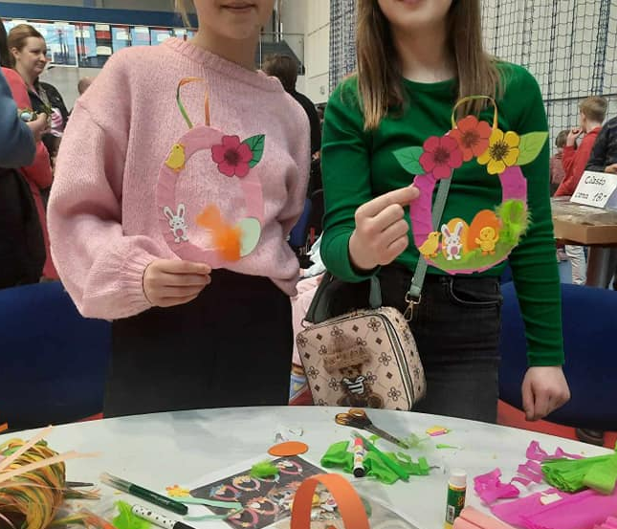
JARMARKI Wielkanocny i Bożonarodzeniowy

Slide 14
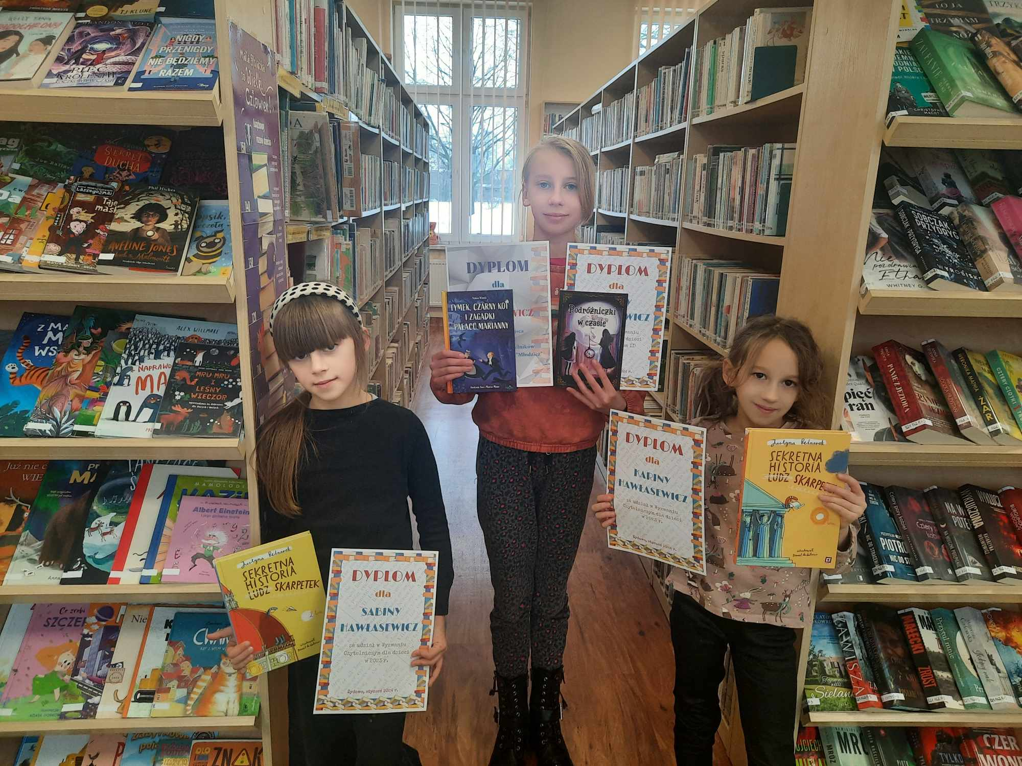
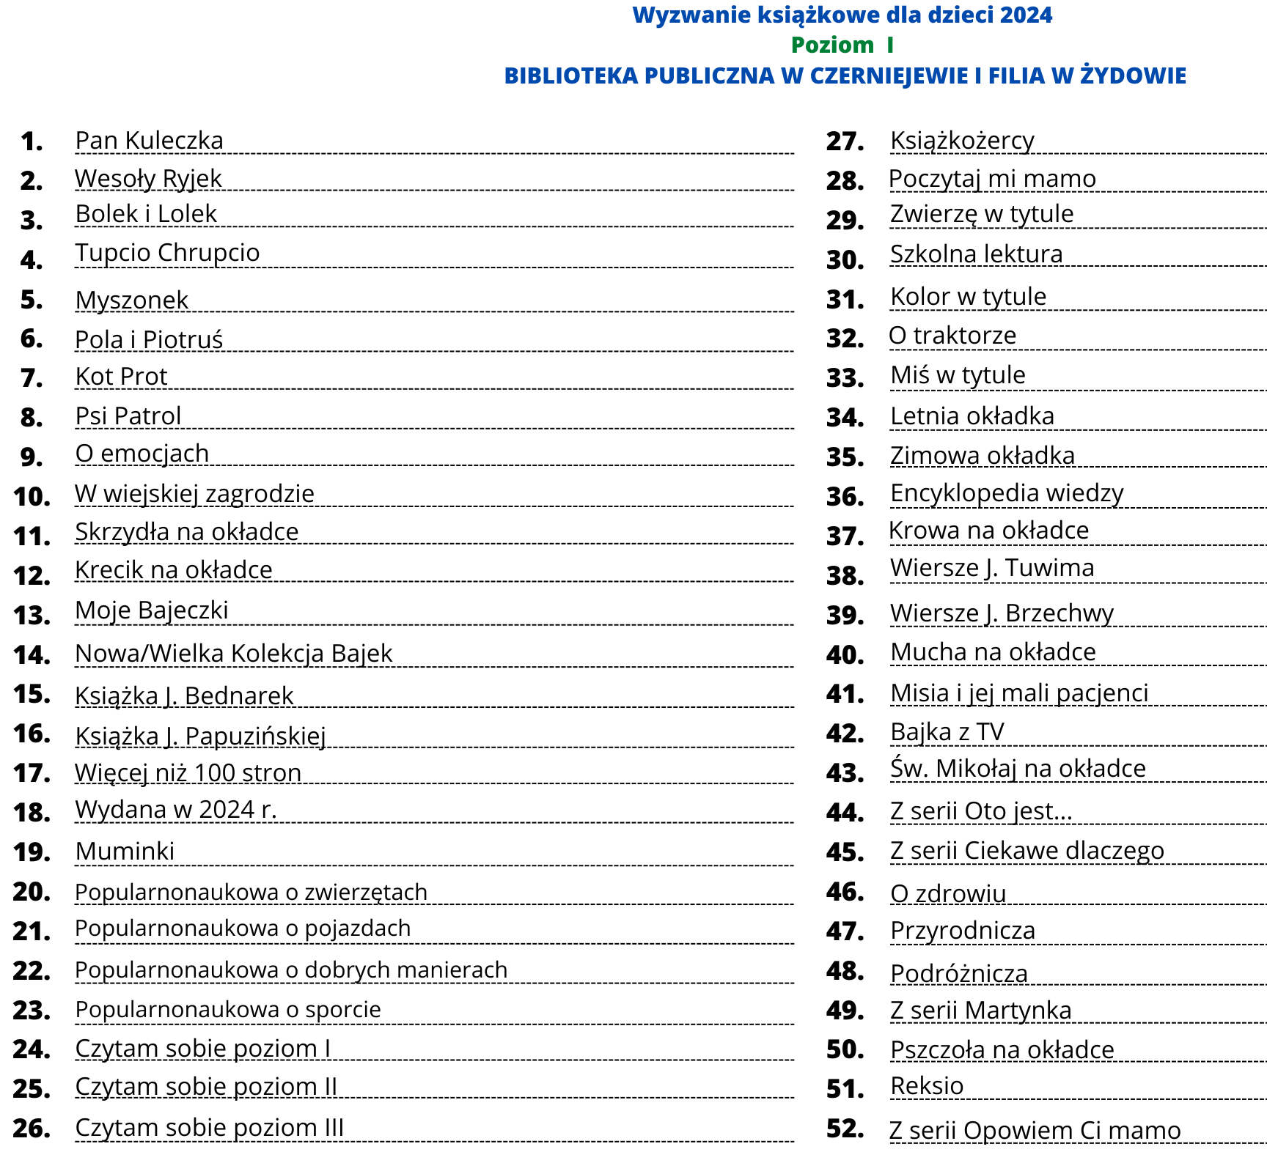
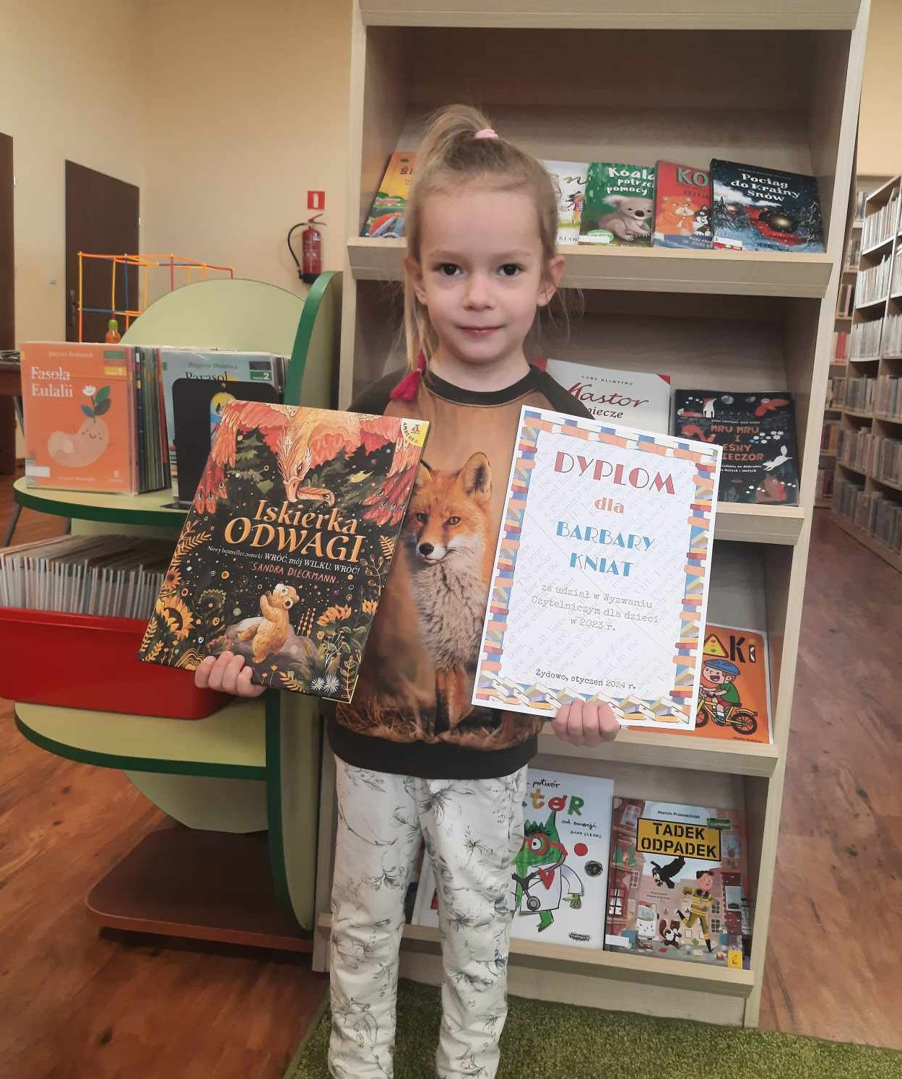
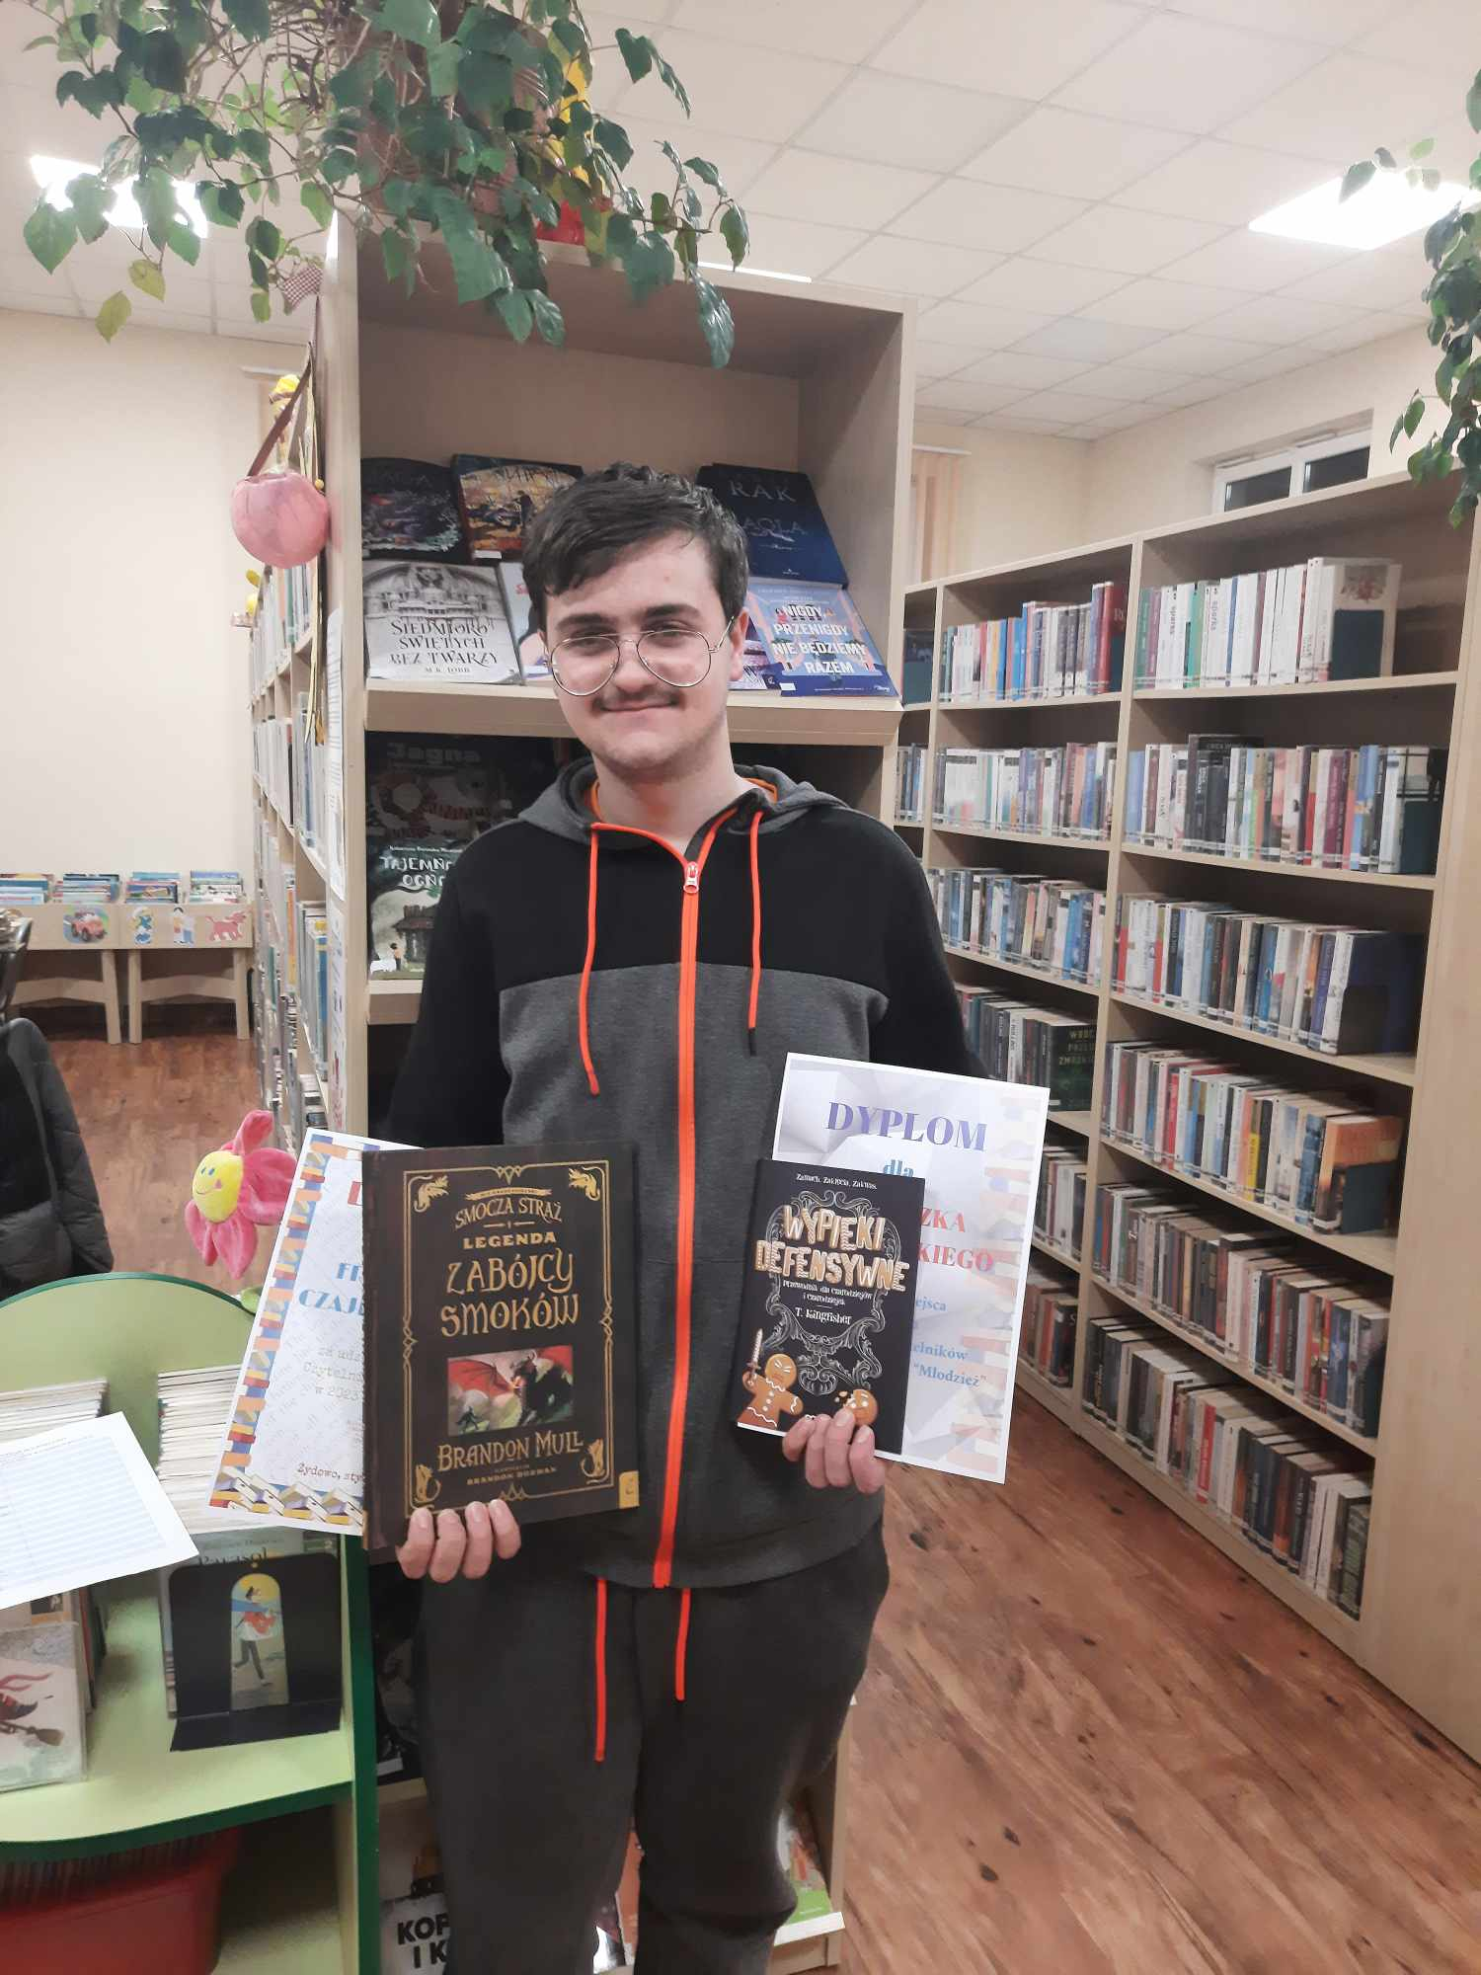
RANKING CZYTELNIKÓW 2023 I WYZWANIA NA 2024

Slide 15
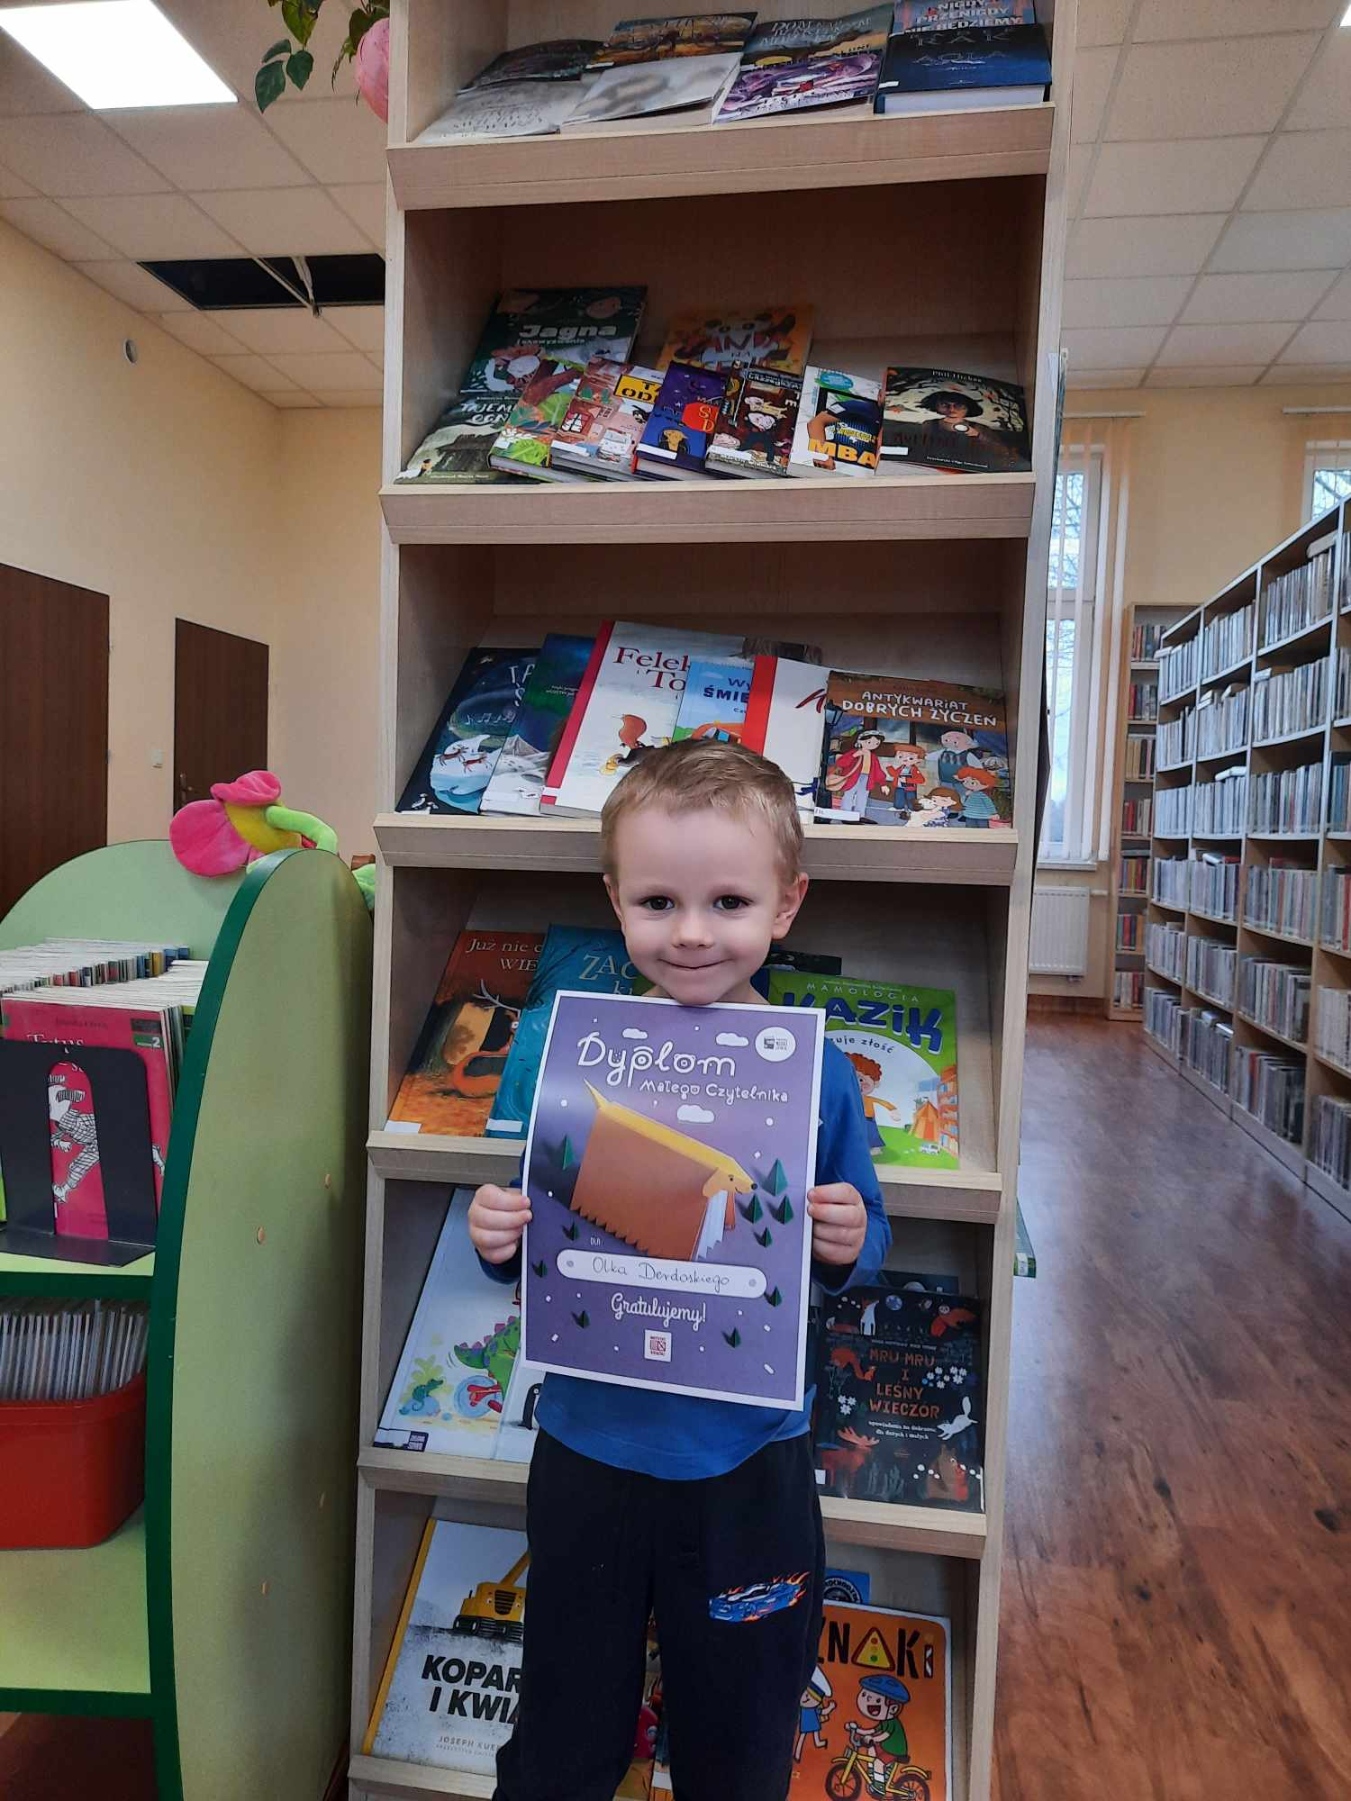
Mała Książka Wielki Człowiek

Slide 16
Dziękuję za uwagę

